Slide 1


Lehren und Lernen in der digitalen Welt Präsenztermin IV
Fakultät Informatik // Institut für Software- und Multimediatechnik //
Professur für Didaktik der Informatik
3 und 4 DS, Online-Termin

Slide 2
Gliederung
Rückblick auf die Selbstlernphase Praxis II
Lernen über Medien
Lerntheoretische Grundlagen (Psychologie) Kurzer Exkurs
Quiz Akademie Tool kennenlernen
Technologische Perspektive
Grundlagen der Informatik kennenlernen
Das Internet
Binär System
KI (Eva Prinzip, Tool Teachable Machine)
Abgabe 2: Unterrichtverlaufsplan

Slide 3
Rückblick auf die Selbstlernphase Praxis II
L1: Lehrerin Frau Fischer […] unterbrach daraufhin die Gruppenarbeit und bat die Schülerinnen und Schüler nach einem Kochrezept zu suchen. Sie verriet den Lernenden, dass es ein Fischgericht ist, was in ihrer Heimat als "Lotte" bekannt ist. Natürlich fanden die Schülerinnen und Schüler kein Rezept unter diesem Namen. […]
K1: Produzieren
und
Präsentieren
K2: Analysieren und Reflektieren
L2: Frau Marx […] richtete auf einer Schulplattform einen Chat für die Lernenden ein. Darin sollten sie ihre Interpretation des Inhaltes kurz darlegen. Nach einigen Tagen bemerkte sie jedoch, dass der Ton im Chat rauer wurde und sich die Schülerinnen und Schüler zu allerhand problematischen und teilweise angreifenden Aussagen hinreißen ließen. […]
K3: Suchen und Verarbeiten
L3: Frau Nenner ist die Mathematiklehrerin der 3. Klassenstufe einer Dresdner Grundschule. Da laut Lehrplan besonders in der Mathematik allgemeine Problemlösefähigkeiten und algorithmisches Denken - also das Verstehen von allgemeinen Verfahren zur Lösung einer Klasse von Problemen - vermittelt werden soll, greift Frau Nenner am Ende der 3. Klassenstufe auf den sog. Calliope mini zurück. […]
K4: Kommunizieren und Kooperieren
K5: Schützen und sicher agieren
L4: Im Geschichtsunterricht der 11. Klassenstufe ist ein Thema, die Qualität von Quellen […] zu überprüfen. Der Geschichtslehrer bittet die Lernenden dazu, sich verschiedene Varianten der Berichtserstattung zum 11. September 2001 als Printmedien und im Internet anzuschauen. Anschließend arbeitet er nicht nur die unterschiedlichen Perspektiven heraus, sondern zeigt auch auf, dass die "Stärke" der Argumentation durch die Anonymität der Autorinnen und Autoren abhängt. […]
K6: Problemlösen und Handeln

Slide 4
Rückblick auf die Selbstlernphase Praxis II
L1: Lehrerin Frau Fischer […] unterbrach daraufhin die Gruppenarbeit und bat die Schülerinnen und Schüler nach einem Kochrezept zu suchen. Sie verriet den Lernenden, dass es ein Fischgericht ist, was in ihrer Heimat als "Lotte" bekannt ist. Natürlich fanden die Schülerinnen und Schüler kein Rezept unter diesem Namen. […]
K1: Produzieren
und
Präsentieren
K2: Analysieren und Reflektieren
L2: Frau Marx […] richtete auf einer Schulplattform einen Chat für die Lernenden ein. Darin sollten sie ihre Interpretation des Inhaltes kurz darlegen. Nach einigen Tagen bemerkte sie jedoch, dass der Ton im Chat rauer wurde und sich die Schülerinnen und Schüler zu allerhand problematischen und teilweise angreifenden Aussagen hinreißen ließen. […]
K3: Suchen und Verarbeiten
L3: Frau Nenner ist die Mathematiklehrerin der 3. Klassenstufe einer Dresdner Grundschule. Da laut Lehrplan besonders in der Mathematik allgemeine Problemlösefähigkeiten und algorithmisches Denken - also das Verstehen von allgemeinen Verfahren zur Lösung einer Klasse von Problemen - vermittelt werden soll, greift Frau Nenner am Ende der 3. Klassenstufe auf den sog. Calliope mini zurück. […]
K4: Kommunizieren und Kooperieren
K5: Schützen und sicher agieren
L4: Im Geschichtsunterricht der 11. Klassenstufe ist ein Thema, die Qualität von Quellen […] zu überprüfen. Der Geschichtslehrer bittet die Lernenden dazu, sich verschiedene Varianten der Berichtserstattung zum 11. September 2001 als Printmedien und im Internet anzuschauen. Anschließend arbeitet er nicht nur die unterschiedlichen Perspektiven heraus, sondern zeigt auch auf, dass die "Stärke" der Argumentation durch die Anonymität der Autorinnen und Autoren abhängt. […]
K6: Problemlösen und Handeln

Slide 5
Rückblick auf die Selbstlernphase Praxis II
L1: Lehrerin Frau Fischer […] unterbrach daraufhin die Gruppenarbeit und bat die Schülerinnen und Schüler nach einem Kochrezept zu suchen. Sie verriet den Lernenden, dass es ein Fischgericht ist, was in ihrer Heimat als "Lotte" bekannt ist. Natürlich fanden die Schülerinnen und Schüler kein Rezept unter diesem Namen. […]
K1: Produzieren
und
Präsentieren
K2: Analysieren und Reflektieren
L2: Frau Marx […] richtete auf einer Schulplattform einen Chat für die Lernenden ein. Darin sollten sie ihre Interpretation des Inhaltes kurz darlegen. Nach einigen Tagen bemerkte sie jedoch, dass der Ton im Chat rauer wurde und sich die Schülerinnen und Schüler zu allerhand problematischen und teilweise angreifenden Aussagen hinreißen ließen. […]
K3: Suchen und Verarbeiten
L3: Frau Nenner ist die Mathematiklehrerin der 3. Klassenstufe einer Dresdner Grundschule. Da laut Lehrplan besonders in der Mathematik allgemeine Problemlösefähigkeiten und algorithmisches Denken - also das Verstehen von allgemeinen Verfahren zur Lösung einer Klasse von Problemen - vermittelt werden soll, greift Frau Nenner am Ende der 3. Klassenstufe auf den sog. Calliope mini zurück. […]
K4: Kommunizieren und Kooperieren
K5: Schützen und sicher agieren
L4: Im Geschichtsunterricht der 11. Klassenstufe ist ein Thema, die Qualität von Quellen […] zu überprüfen. Der Geschichtslehrer bittet die Lernenden dazu, sich verschiedene Varianten der Berichtserstattung zum 11. September 2001 als Printmedien und im Internet anzuschauen. Anschließend arbeitet er nicht nur die unterschiedlichen Perspektiven heraus, sondern zeigt auch auf, dass die "Stärke" der Argumentation durch die Anonymität der Autorinnen und Autoren abhängt. […]
K6: Problemlösen und Handeln

Slide 6
Exkurs: Lerntheoretische Grundlagen Psychologie

Slide 7
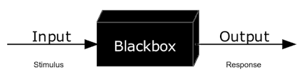
Klassische Lerntheorien: Reaktion(Response)-Lernen
behavioristischen Lerntheorien steht das beobachtbare Verhalten im Vordergrund des Lernprozesses, wobei die mentalen Prozesse im Gehirn nicht von Interesse sind.
1954 „The Art of Teaching“ oder „Black Box“
Eine Belohnung nach guter Arbeit geben => Arbeitet härter in der Zukunft
Iwan Pawlow: Versuch mit dem Hund
kognitivistischen Lerntheorien
bei welchen die Kognitionen und Emotionen mit in das Modell des Lernprozesses eingebunden werden.
Annahmen zum Menschlichen Denken= Zusammenhang mit Erwartung und Kontrolle. Sinne sind ein Hauptmerkmal von Lernen (Geschmack, Geruch, Tasten, Sehen)
1988 ersten Schulfilme.

Slide 8
Die Sozial-kognitive Lerntheorie
Konstruktivistische Lerntheorie
Jean Piaget 1976, Individueller kreativer Prozess
Ein Zusammenspiel von Assimilation (einordnen) und Akkommodation (anpassen, Veränderung)
Erfahrung ermöglicht + Basis Vorwissen Lernen durch tun führt zu konstruieren
Die kognitivistischen Lerntheorien nehmen an, dass das Lernen von Prozessen beeinflusst wird, die zwischen dem Reiz und der Reaktion stattfinden
Gegensatz zum Behaviorismus sind die mentalen Prozesse und innerpsychischen Vorgänge also von zentraler Bedeutung.
Dem Lernenden kommt außerdem eine aktivere Rolle zu. Der Prozess der Imitation hängt stark mit den Spiegelneuronen zusammen.
Lernen wird mit Interaktion mit und von anderen gesteuert.
Lerngruppen: Unterschiedliche Ansichten, Austausch von Wissen, Zuschauen, Mitmachen

Slide 9
Behavioristischen Lerntheorien
Die kognitivistischen Lerntheorien
Konstruktivistische Lerntheorien
Sozial-kognitive Lerntheorien

Slide 10
Behavioristischen Lerntheorien
Die kognitivistischen Lerntheorien
Ziel: positive Verhaltenshäufigkeit hervorzurufen
Medien: Feedback (Lernquizze und Learning Apps) Info-Bereitstellung (digitale Texte, Lernvideos)
Ziel: intensive Auseinandersetzung mit dem Medium (kognitive Anregung) Medien: Mind-Maps, Grafiken
Präsentationen
Lehrvertonungen
Lehrfilme
Konstruktivistische Lerntheorien
Sozial-kognitive Lerntheorien
Ziel: Hilfestellung zur individuellen Wissensaneignung (andere Ziele verfolgen durch Konstruktion mit Medien) Medien: Autorensoftware, Video-Audioschnittprogramme, Software zur Präsentationserstellung
Ziele: kooperatives Lernszenario (Lernenden gemeinsam aktiv bzw. interaktiv sowie Rollenvorbilder)
Medien: Kooperation (Foren und Blogs, Interaktive Whiteboards, Gemeinsam b. Dokumente, Interaktive Lehrfilme Rollenvorbilder (Lernspiele,, Interaktive Videos)

Slide 11
Quiz Academy

Slide 12
Teil 2: Technologische Perspektive

Slide 13
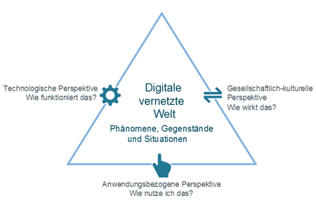
Thema Über Medien:
Wie vermittle ich das Thema „Über“ Medien ?
CC-BY-SA Beat Döbeli Honegger und Renate Salzmann, Dagstuhl-Dreieck

Slide 14
Einleitung Warum ist die Technologische Perspektive so wichtig?
Zukunft wird Digitalisierung alle Bereiche des Lebens abdecken.
Viele Veränderungen und neue Fragen
Anpassung und Umgang mit digitalen Veränderungen (Schutz der Schüler*innen und Lehrkräfte)
Was kommt wohl auf die Lehrkräfte zu?
Digitalisierung wird in der Schule und in allen Fächern Einzug finden.
Besser Vorbereitet, wenn Grundwissen der Informatik vorhanden ist

Slide 15
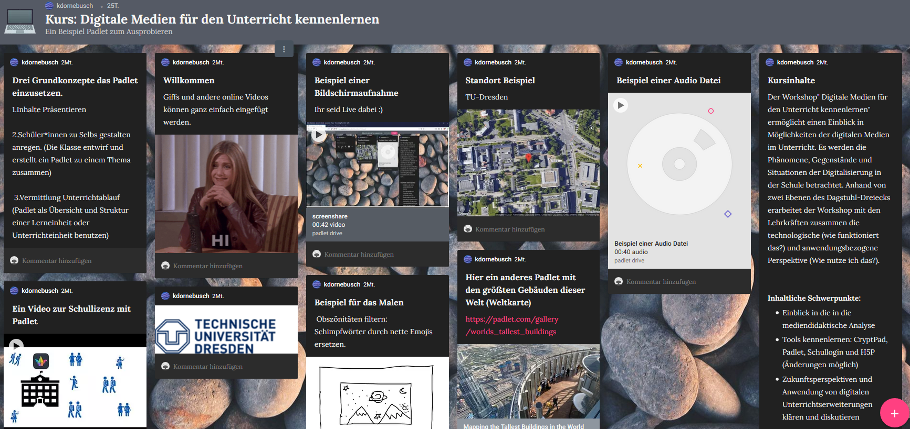
Padlet
Screenshot, selbsterstelltes Padlet, Konrad Dornebusch 2021

Slide 16
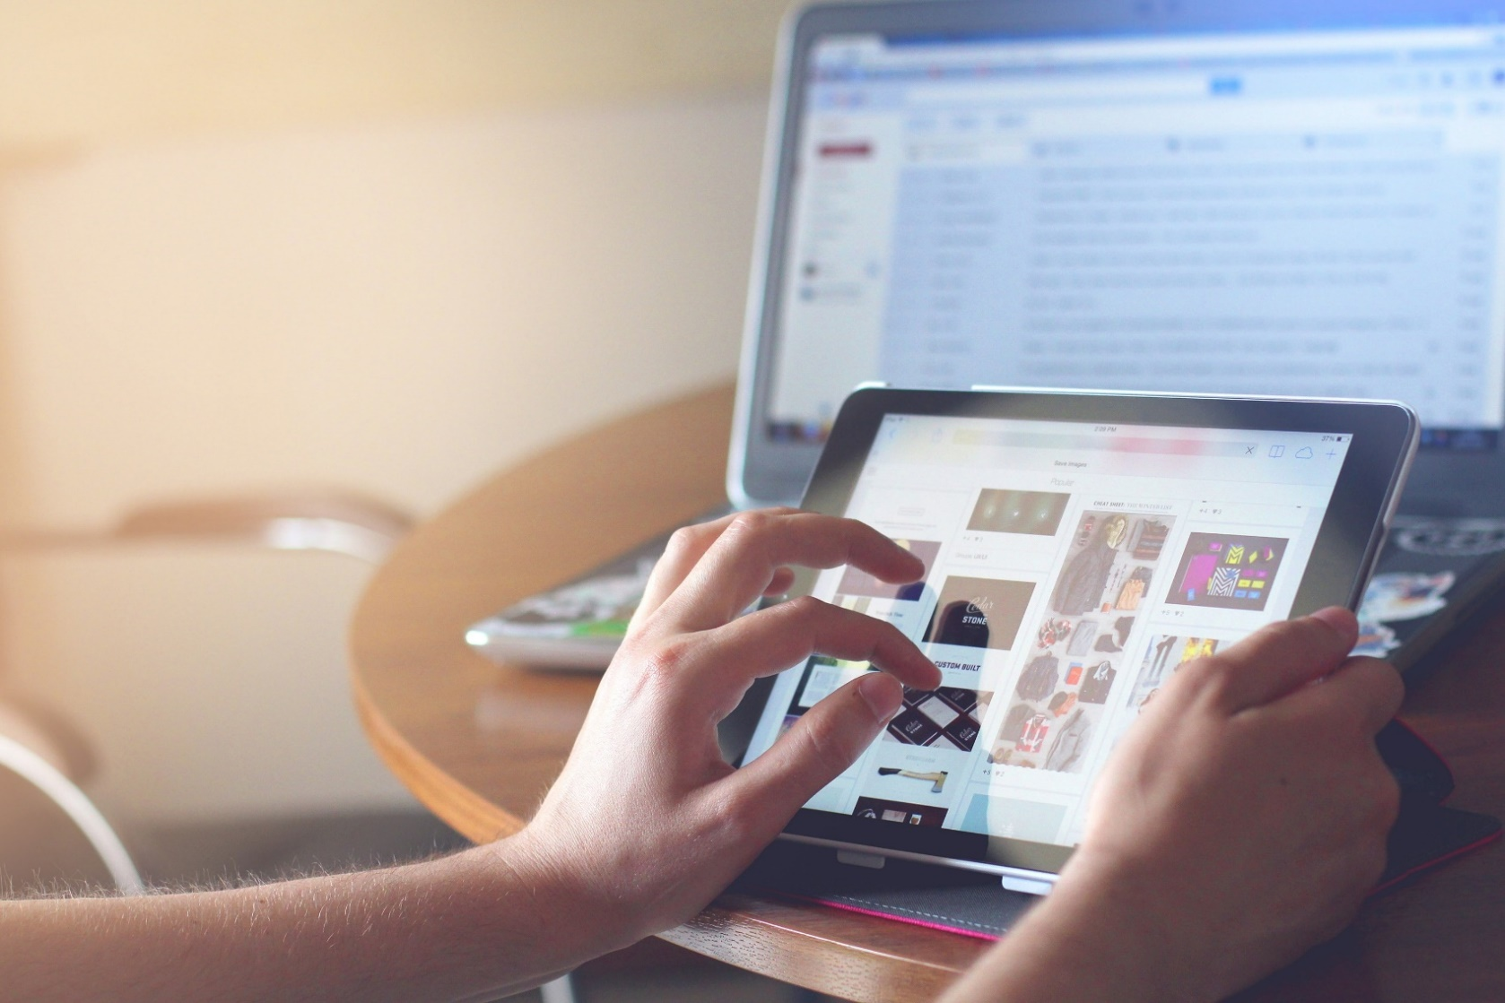
Das Internet Aufbau und Funktion Internet Binärcode
Ipad und Hände, von Chriss Stuffing, CC, https://creativecommons.org, Pexel, https://www.pexels.com/de-de/foto/person-die-das-ipad-benutzt-35550/

Slide 17
Warum wissen wie das Internet funktioniert?
Benutzung Web Apps und viele digitale Medien im Unterricht
Thema Internet findet sich in allen Unterrichten wieder daher Grundwissen für jede Lehrkraft wichtig
Digitale Unterricht in Videokonferenz Systemen (Probleme lösen)
Aufzuklären und eine ganzheitliche Medienbildung ermöglichen
diese Weise kann ein tieferes Verständnis auch für die Chancen und Risiken digitaler Medien gewonnen werden
Beurteilen die Sicherheit der Kommunikation.

Slide 18


Funktion des Internets
Zusammenschluss mehrerer lokaler Computernetzwerke (Zuhause, Schule oder Betriebe) und bildet somit ein globales Computernetzwerk
Dreh- und Angelpunkte für den Datenaustausch (Internetknoten oder Provider)
Die eigentliche Datenübertragung zwischen den Internetknoten und den Providern erfolgt weltweit über Glasfaserkabel (Übertragungsgeschwindigkeiten). Die Anbindung der Haushalte oder Firmen, auch letzte Meile genannt, wird meist per Kupferkabel, Funk und zunehmend auch durch Glasfaser realisiert.
Client:
Computer oder allgemeiner ein System, das innerhalb des Netzes kommunizieren möchte
Der Client bezeichnet (hier vereinfacht dargestellt) den Nutzer eines Computers, Smartphones, Tablets usw.“
Graphik, Client Symbol IT2school Material, CC0, https://creativecommons.org, https://www.wissensfabrik.de/it2school/

Slide 19

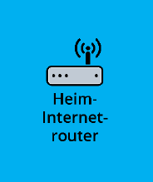
Webserver
Heim-Internetrouter
Auf dem Webserver liegt eine Kopie der gewünschten Webseite. Er hat die Aufgabe, Daten (wie beispielsweise Webseiten) zu speichern und zur Verfügung zu stellen.“
Server, die bestimmte Inhalte und Dienste (wie Webseiten, Dateien, Kalender etc.) innerhalb des Netzwerkes
Dieser hat die IP: 178.254.10.171
Schnur (Netzwerkkabel) mit dem Client verbunden.
Der Heim-Internetrouter stellt für den Client eine Verbindung zum Internet her.
Es gibt auch Heim-Internetrouter, die keine Netzwerkkabel brauchen, da sie über WLAN (Wireless Local Area Network) verfügen.
Mit WLAN kann man kabellos im Internet surfen“
Graphik, Webserver und Heiminternet Router, Symbol IT2school Material, CC0, https://creativecommons.org, https://www.wissensfabrik.de/it2school/

Slide 20


DNS
Die Computer kommunizieren im Internet nicht mit Namen wie www.deine-schule.de, sondern mit Zahlen, sogenannten IP-Nummern.
Diese sind vergleichbar mit einer Postanschrift, und jeder im Internet besitzt eine solche Nummer.
Da wir uns aber Namen besser merken können als lange Zahlen, gibt es das DNS (Domain Name System). Dieses System ist vergleichbar mit der Auskunft. Das DNS sagt dem Client, welche Nummer zu welchem Namen gehört.“
Unsere IP: 178.254.10.171 (Mein Arbeitsrechner z.B. oder OPAL-Kursseite)
Provider
Schnur mit dem Heim-Internetrouter verbunden.
Jeder, der im Internet surfen will, benötigt einen Internet-Anbieter (z. B. Telekom, Kabel Deutschland, Vodafon, 1und1), bei dem man für den Zugang bezahlen muss.
Der Heim-Internetrouter meldet sich beim Provider mit persönlichen Zugangsdaten an und erlaubt dann den Zugriff aufs Internet.
Graphik, Provider und DNS, Symbol IT2school Material, CC0, https://creativecommons.org, https://www.wissensfabrik.de/it2school/

Slide 21
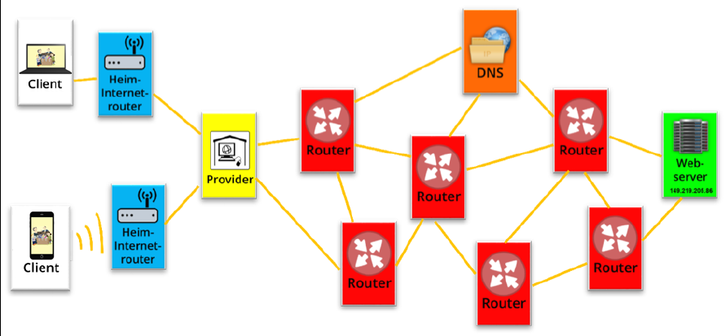

Router
Ebenso sollten auch der Provider, das DNS und der Webserver mit Schnüren an dieses System aus Routern verbunden werden.
Damit eine Nachricht/Anfrage im Internet von einem Ort/Computer zum anderen kommt, benötigt man Router.
Sie sind nicht zu vergleichen mit dem Heim-Internetrouter
Die Router dienen als Wegweiser im Internet und reichen eine Nachricht/Anfrage möglichst intelligent von einem zum anderen, bis sie zugestellt werden kann.“
Graphik, Router und Ganzes Bild Internet, Symbol IT2school Material, CC0, https://creativecommons.org, https://www.wissensfabrik.de/it2school/

Slide 22



Funktionsweise des Internet
64.110.12.1
75.190.132.0
90.132.51.1
192.168.0.1
74.90.132.0
174.0.182.0

Slide 23

Funktionsweise des Internet
64.110.12.1
75.190.132.0
90.132.51.1
192.168.0.1
74.90.132.0
174.0.182.0

Slide 24
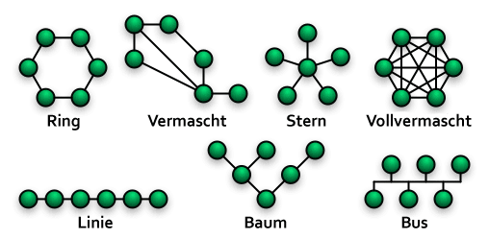
Netztopologien Diskussion
Netzwerktopologien: Ring, Vermaschtes Netz, Stern, vollvermascht, Linie/Reihe, https://creativecommons.org, Baum, Bus,CCO;WIKIhttps://de.wikipedia.org/wiki/Topologie_%28Rechnernetz%29#/media/Datei:NetzwerkTopologien.png

Slide 25
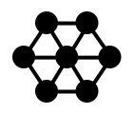

Maschen-Topologien
Vermascht
Ist ein dezentrales Netzwerk, das keinen verbindlichen Strukturen unterliegen muss
Alles miteinander Verbunden
Mesh-Netzwerk erhöht sich die Reichweite des Netzwerks
Das Internet entspricht der Maschen-Topologie, weil keine zentrale Instanz über die Architektur des Netzwerks entscheidet.
Vollvermascht
jeder Host zu jedem Host eine eigene physikalische Verbindung hat.
Aus Topologie-Sicht handelt es sich dabei um ein perfektes Netzwerk, das aber nur in geringem Umfang praktiziert wird.

Slide 26
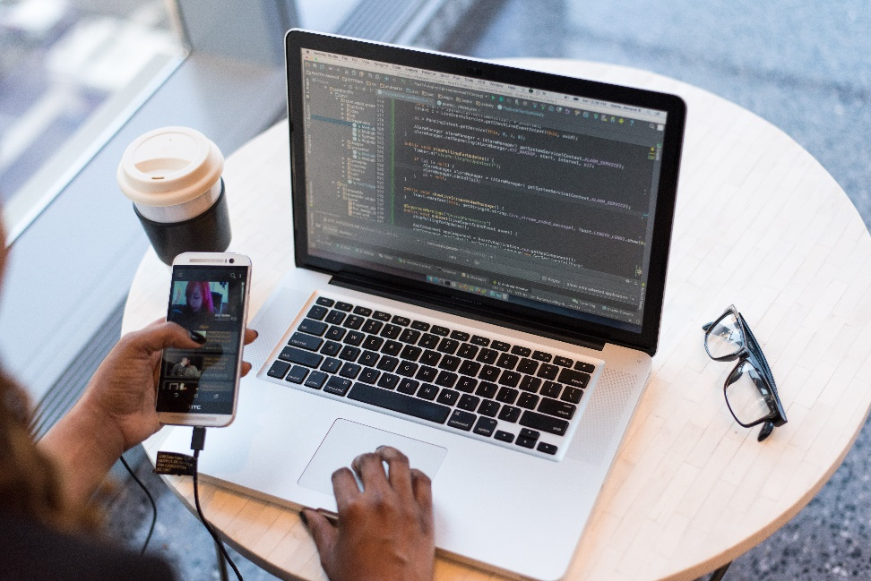
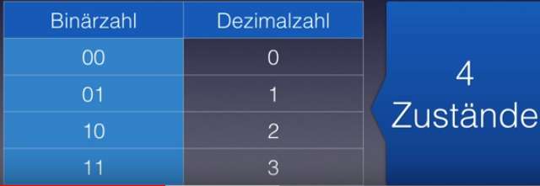
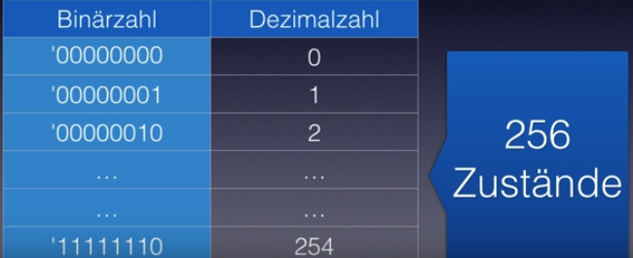
Binärcode
1
AN
Strom
0
AUS
Kein Strom
Binärcode
English (Binar Digit) = Bit 8 Bit = 1 Byte
1 Bit = Zwei Zustände, Bis zur 1 zählen,
Binärzahl und Dezimalzahl Beispiel (0=0 1=1)
Android Smartphone Vor Macbook Pro , von Person Halten Gold Htc,CCO,Pexel, https://creativecommons.org https://www.pexels.com/de-de/foto/person-halten-gold-htc-android-smartphone-vor-macbook-pro-1181216/

Slide 27
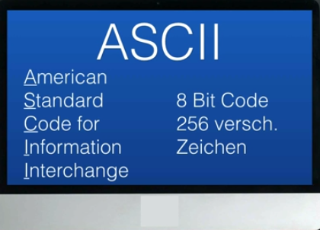
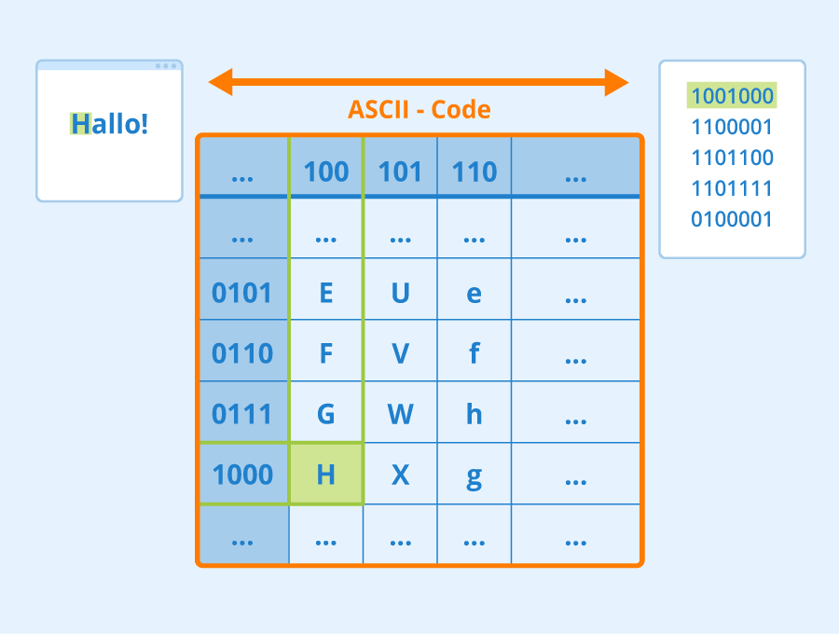
ASCII Code
Abbildung: ASCII - Autor: Seobility - Lizenz: CC BY-SA 4.0, https://creativecommons.org https://www.seobility.net/de/wiki/ASCII-Code

Slide 28
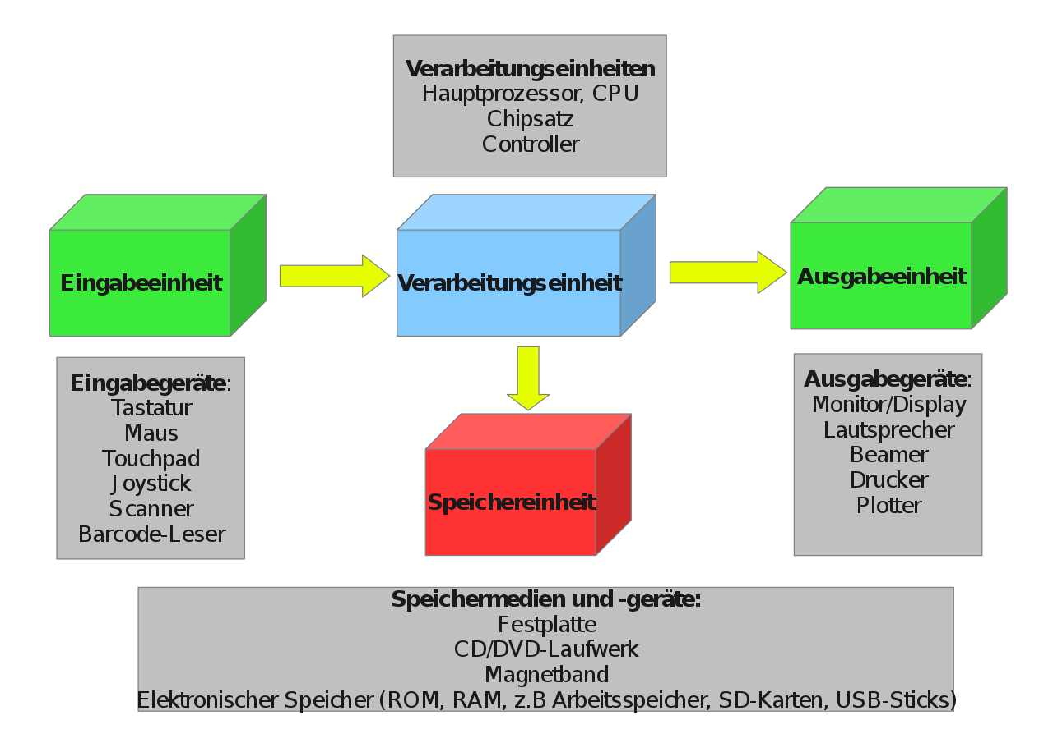
Künstliche Intelligenz (KI) Daten und Informationen EVA Prinzip Teachable Machine (Tool)
EVA-Prinzip bildlich dargestellt,CCO, https://creativecommons.org Wikipedia, https://de.wikipedia.org/wiki/EVA-Prinzip

Slide 29
Algorithmus
Navigationsgerät nutzen, liegt hinter dem Apparat häufig der Dijkstra- oder Kürzeste-Pfade-Algorithmus vor.
Begriff in einer Suchmaschine wie Google eingeben, erfolgt die Ausgabe Ihrer Ergebnisse über den PageRank-Algorithmus. Der prüft die Ergebnis-Webseiten nach Kompetenz, Verlinkungsstruktur und Relevanz für Ihre Suchanfrage. Danach werden die Ergebnisse sortiert.
Hinter jeder Ampel steckt ein Algorithmus, der das genaue Schaltverhalten definiert.
Ein Algorithmus ist eine eindeutige Handlungsvorschrift zur Lösung eines Problems
Algorithmen bestehen aus endlich vielen, wohldefinierten Einzelschritten
Damit können sie zur Ausführung in ein Computerprogramm implementiert, aber auch in menschlicher Sprache formuliert werden
Bei der Problemlösung wird eine bestimmte Eingabe in eine bestimmte Ausgabe überführt

Slide 30
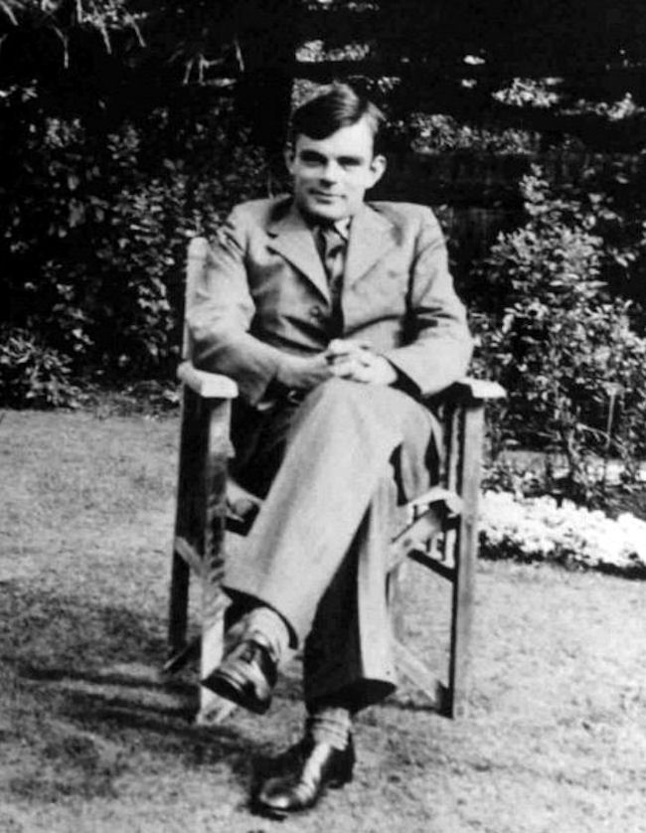
Anfänge und Philosophische Fragen
Philosophische Betrachtung der Frage „Können Maschinen Denken?“ seit der Antike
Um Künstliche Intelligenz zu schaffen muss definiert werden was Intelligenz ist
Keine Einheitliche Definition
Mit Aufkommen der Informationstechnik seit Anfang der 1950er Jahre Gegenstand der Forschung
Zunächst lag der Fokus auf Sprachverständnis, z.B. ELIZA (1966)
Alan Turing (ca. 1938), https://creativecommons.org von Wikipedia, Public Domain

Slide 31
Klassifikation KI
Künstliche Intelligenz
Schwache KI
Starke KI
KI auf Digitalcomputern
Neuromorphe Computer
Deduktive KI
Induktive KI
Symbolisches Lernen
Sub-Symbolisches Lernen
bestärkend
überwacht
unüberwacht
Neuronale Netze
Deep learning
Maschinelles Lernen

Slide 32
ELIZA
1966 von Joseph Weizenbaum entwickelt
textliche Kommunikation zwischen Mensch und Maschine
ELIZA übernimmt die Rolle einer Psychotherapeutin
Funktion basiert auf einem Wörterbuch mit Antwortregeln
Bestimmte Wörter in der Eingabe lösen entsprechende Antworten aus
Versuchspersonen unterstellten dem Programm häufig Intelligenz und Verständnis
Starke KI arbeitet an einem System, dass einem Menschen in Bewusstsein, Emotionen und Kreativität mindestens ebenbürtig
bisher unerreicht
häufig Bestandteil von Science Fiction
Schwache KI arbeitet an Systemen, die spezielle Aufgaben autonom lösen können.
Gebiet mit großen Fortschritten:
Gesichtserkennung
Spracherkennung
Datenanalyse

Slide 33
KI in Beziehung
Digitalisierung: Umwandeln analoger Informationen in digitaler Formate→ Verarbeitung mit Computerprogrammen wird möglich!
Datenintensive KI (z.B. Deep Learning) profitiert von der Digitalisierung
KI kann Digitalisierung unterstützen, z.B. Optical Charakter Recognition (OCR, automatisierte Texterkennung bzw. automatische Schrifterkennung innerhalb von Bildern. )
Big Data: KI, insbesondere Maschinelles Lernen liefert hilfreiche Methoden für die Analyse großer Datenmengen
Viele Daten bedeutet nicht immer bessere Ergebnisse
KI fokussiert auf die Nutzung der passenden Daten Schlussfolgerungen
Robotik
überwiegend nicht KI-Forschung, sondern Maschinenbau
Kognitive Robotik, Mensch-Roboter-Interaktion sind Teilgebiete der KI

Slide 34
Teachable Machine Ausprobieren https://teachablemachine.withgoogle.com

Slide 35
Zurück zur Praxis Aufgaben zur Abgabe Bedingung im Seminar

Slide 36
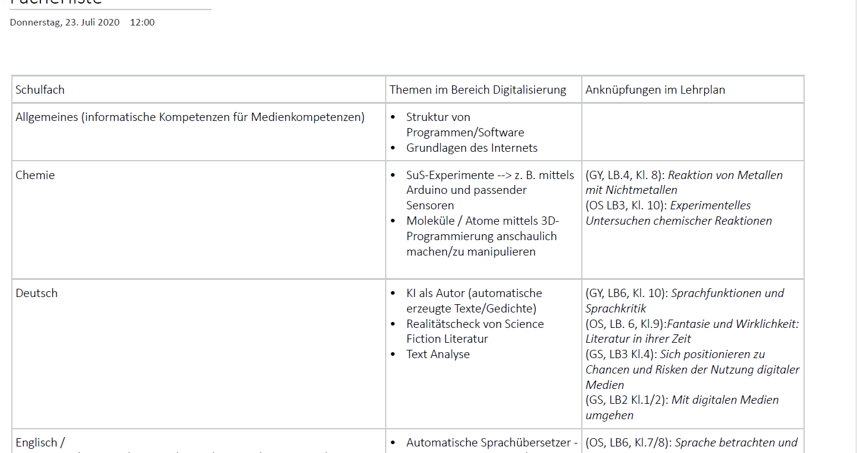
Fächerliste auf OPAL
Screenshot, Fächerliste im OPAL kur selbsterstellt, Konrad Dornebusch 2022

Slide 37
Unterrichtsverlaufsplan !!Einsatz der digitalen und informatischen Kompetenzen !!
Zweite Abgabe neben dem Erklär Video und dem Artikel
Hier werden nun die digitalen und informatischen Kompetenzen vermittelt
Der Unterrichtsverlaufs ist eine kurze Einheit aus einem Stoffverteilungsplan
Hier sollt ihr euer Thema in einer Unterrichtsstunde planen (fiktional)

Slide 38
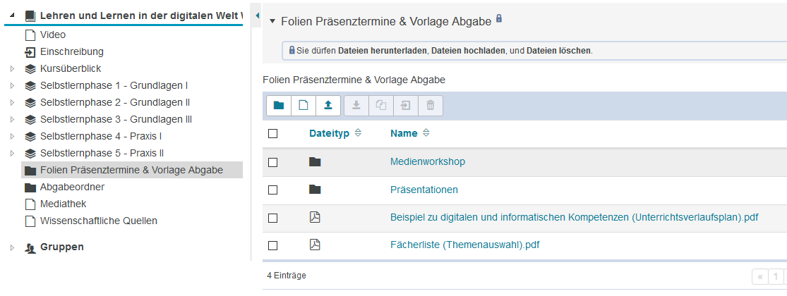
OPAL:
Screenshot, OPAL Kurs, Konrad Dornebusch, 2022

Slide 39
Unterrichtsverlaufsplan
Den Aufbau haben wir im letzten Termin kennengelernt !!
Unterrichtsverlaufsplan |  |  | Fach: GE Lernbereich: 1 Aufbruch in die Neuzeit |  | Klasse: 7 Umfang: 16 Ustd. Stunde: 1/2 von 16 |  | Stundenthema: Grundlegende Veränderung des Weltbildes nach dem Mittelalter
Zeit | Thema | LZ | Inhalt | Vorwissen |  | Soz.-Form/ Szenarien |  | Digitale/ analoge Medien
15‘ | Entdeckung Amerikas | P + Au | Vorstellung Entdeckungsfahrten und Auswirkungen | Verstehen von historischen Karten |  | Fragend-entwickelnder Unterricht (frontal) |  | Historische Karte 15 Jh. und 16 Jh. Routen der Entdeckungen Bordbuch Santa Maria
25‘ | Erfindungen im 15 Jh. | P + Au | Erfindungspins überarbeiten | Wissen über zugewiesene Erfindung |  | SuS haben Chance Pins aus der HA noch einmal zu überarbeiten und zur Vorstellung vorzubereiten |  | Beispielpin aus Notfallpins 2. Umgang mit Quellen in den Pins 3. Kriterien für Qualität der Präsentation
45‘ |  | D | Erfindungspins vorstellen | - |  | SuS stellen mit Banknachbarn eine Erfindung mittels „Pin auf Pinnwand“ vor |  | Digitale Pins der SuS 2. Notfallpins 3. Pinnwand/ Padlet.com

Slide 40
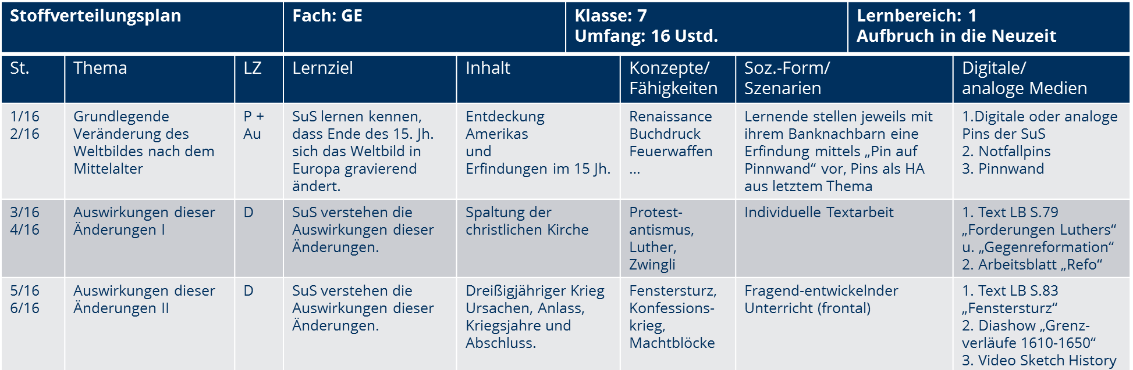
Aus dem Stoffverteilungsplan eine kurze Einheit
Unterrichtsverlaufsplan |  |  | Fach: GE Lernbereich: 1 Aufbruch in die Neuzeit |  | Klasse: 7 Umfang: 16 Ustd. Stunde: 1/2 von 16 |  | Stundenthema: Grundlegende Veränderung des Weltbildes nach dem Mittelalter
Zeit | Thema | LZ | Inhalt | Vorwissen |  | Soz.-Form/ Szenarien |  | Digitale/ analoge Medien
15‘ | Entdeckung Amerikas | P + Au | Vorstellung Entdeckungsfahrten und Auswirkungen | Verstehen von historischen Karten |  | Fragend-entwickelnder Unterricht (frontal) |  | Historische Karte 15 Jh. und 16 Jh. Routen der Entdeckungen Bordbuch Santa Maria
25‘ | Erfindungen im 15 Jh. | P + Au | Erfindungspins überarbeiten | Wissen über zugewiesene Erfindung |  | SuS haben Chance Pins aus der HA noch einmal zu überarbeiten und zur Vorstellung vorzubereiten |  | Beispielpin aus Notfallpins 2. Umgang mit Quellen in den Pins 3. Kriterien für Qualität der Präsentation
45‘ |  | D | Erfindungspins vorstellen | - |  | SuS stellen mit Banknachbarn eine Erfindung mittels „Pin auf Pinnwand“ vor |  | Digitale Pins der SuS 2. Notfallpins 3. Pinnwand/ Padlet.com

Slide 41
Unterrichtsverlaufsplan
Eigene Szenarien/Soziale Formen einfügen. Wie kann euer Thema am besten didaktisch an die Schüler gebracht werden???
Eurer ausgesuchtes Thema
Kreativ werden!! Wie können die digitalen und informatischen Kompetenzen, hier in unterschiedlichen Inhalte wiedergegeben werden?
Einsatz eures ausgesuchten digitalem Tool (Artikel und Erklär Video)
Unterrichtsverlaufsplan |  |  | Fach: GE Lernbereich: 1 Aufbruch in die Neuzeit |  | Klasse: 7 Umfang: 16 Ustd. Stunde: 1/2 von 16 |  | Stundenthema: Grundlegende Veränderung des Weltbildes nach dem Mittelalter
Zeit | Thema | LZ | Inhalt | Vorwissen |  | Soz.-Form/ Szenarien |  | Digitale/ analoge Medien
15‘ | Entdeckung Amerikas | P + Au | Vorstellung Entdeckungsfahrten und Auswirkungen | Verstehen von historischen Karten |  | Fragend-entwickelnder Unterricht (frontal) |  | Historische Karte 15 Jh. und 16 Jh. Routen der Entdeckungen Bordbuch Santa Maria
25‘ | Erfindungen im 15 Jh. | P + Au | Erfindungspins überarbeiten | Wissen über zugewiesene Erfindung |  | SuS haben Chance Pins aus der HA noch einmal zu überarbeiten und zur Vorstellung vorzubereiten |  | Beispielpin aus Notfallpins 2. Umgang mit Quellen in den Pins 3. Kriterien für Qualität der Präsentation
45‘ |  | D | Erfindungspins vorstellen | - |  | SuS stellen mit Banknachbarn eine Erfindung mittels „Pin auf Pinnwand“ vor |  | Digitale Pins der SuS 2. Notfallpins 3. Pinnwand/ Padlet.com

Slide 42
Aufgabenstellung zum Unterrichtsverlaufsplan
Thema aus der Liste zu informatischen und digitalen Grundkompetenzen raussuchen (Fach eurer Wahl).
Unterrichteinheit sinnvoll in Lernabschnitte aufteilen unter Berücksichtigung:
Das ausgesuchte Thema aus der Liste der digitalen und informatischen Kompetenzen einarbeiten (kreativ und didaktische Begründung).
Einheit mindestens drei Unterrichtsstunden 135 min. (Aufteilung möglich)
Euer digitale Tool (Artikel und Erklär Video) soll auch eingearbeitet werden (Bereich Digitale und analoge Medien).

Slide 43
Aufgabenstellung zum Unterrichtsverlaufsplan
Thema aus der Liste zu informatischen und digitalen Grundkompetenzen raussuchen (Fach eurer Wahl).
Unterrichteinheit sinnvoll in Lernabschnitte aufteilen unter Berücksichtigung:
Das ausgesuchte Thema aus der Liste der digitalen und informatischen Kompetenzen einarbeiten (kreativ und didaktische Begründung).
Einheit mindestens drei Unterrichtsstunden 135 min. (Aufteilung möglich)
Euer digitale Tool (Artikel und Erklär Video) soll auch eingearbeitet werden (Bereich Digitale und analoge Medien).
Arbeitszeit

Slide 44
Kurze Feedbackrunde
Welches Thema, im Bezug auf digitale und informatische Kompetenzen, habt ihr euch ausgesucht?
Wie wollt ihr das Thema in der Unterrichtsstunde erarbeiten?
Welches Unterrichtsszenario könnte passen, um die digitalen u. informatischen Kompetenzen zu vermitteln?
Wie kommt euer Tool zum Einsatz ?

Slide 45
„Mit“
Dig4lehramt
Experte zu einem digitalen Tool für die Schule
Autor eines Artikel (OER Erfahrung)
Selber ein Erklär Video erstellt (Praxis)
„Über“ Unterrichtsverlaufsplan
Digitale und informatische Kompetenzen der Lernenden* fördern
Kreativ mit digitalen Themen umgehen und SuS damit auf die Zukunft vorbereiten
Einsatz eures digitalen Tools im Unterricht

Slide 46
Termin 5 Ablauf
Alle Teilnehmer*in
Erklär Video zeigen
Tool Erfahrung und Meinung mit anderen Studierenden teilen
Fragen zum Tool beantworten
Kurz Fach und Thema zu den informatische und digitalen Grundkompetenzen vorstellen
Thema Reformpädagogik und Digitalisierung in der Schule

Slide 47
To-do-Liste bis zum nächsten Termin
Erklär Video fertig stellen
Kurze Vorstellung zu euerm Tool, Erfahrung + Fragerunde
3. Anmeldung zur Prüfung
4.1. Ergänzungsbereich (EGS-SEGS; EGS-SEMS-1; EGS-SEGY-1; EGS-SEBS-1; EGS-SEBS-3)
4.2. WTH (EW-SEMS-WTH-M11, 4 LP)
4.3. Anmeldung im zweiten Anmeldezeitraum (ab dem 07.01.22)

